Slide 1
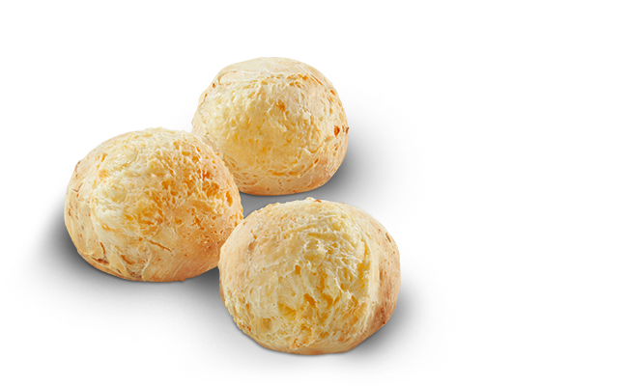
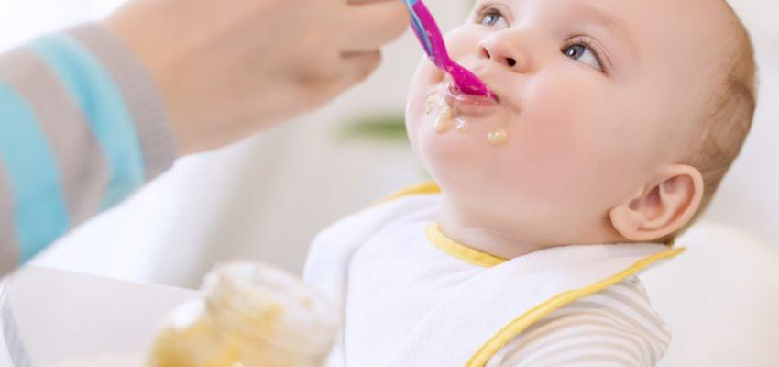
Peixe
7 | 8 Meses
Iogurte
9 | 11 Meses
ARS Centro
ACES Dão Lafões
O peixe deverá ser introduzido a partir dos 7 meses: inicialmente cozer o peixe (peixes magros como solha, linguado, pescada) e com a água da cozedura, cozer os legumes e oferecer, sem o peixe.
Só depois do bebé “conhecer o sabor” do peixe, é que deve retirar todas as espinhas e pele e adicionar aos legumes.
No final, triturar tudo em forma de puré.
→ Utilizar a mesma quantidade recomendada de carne para o peixe (10g → 25-30g).
Apenas é recomendado o iogurte sólido natural não açucarado. Aconselhado 1 iogurte por dia.
Leguminosas
→ Inicialmente sem casca (feijão frade, branco ou
preto, lentilhas, ervilhas e grão) e em pequenas porções;
→ Sempre bem lavadas e demolhadas antes de cozer.
Água
→ Oferecer água em pequenas quantidades e várias vezes ao dia.
→ Não se recomendam chás, sumos de fruta naturais ou artificiais.
Os peixes gordos como o salmão, sardinha, cavala e arenque só devem ser introduzidos a partir dos 10 meses de idade.
Fontes bibliográficas: ULS Matosinhos. (2014). Alimentação infantil no 1º ano de vida: guia de aconselhamento.
Alimentação e Nutrição do Lactente. (2012). Acta Pediátrica Portuguesa, Comissão de Nutrição da SPP.
Pão, Bolachas e Cereais
Pontos-chave
→ Prefira o pão ao invés das bolachas;
→ Pode introduzir o pão em açordas de peixe/carne (tudo bem passado);
→ A papa pode, por vezes, ser substituída pela tradicional papa de fruta com bolacha Maria® (uma bolacha para uma peça de fruta).
8 Meses
→ A introdução dos novos alimentos deve ser gradual e em pequenas porções;
→ Para que um bebé aprenda a gostar de determinado alimento poderá ser necessária a exposição repetida do mesmo alimento cerca de 10 a 15 vezes.
→ Não adicione sal ou açúcar na confeção das refeições.
→ A partir dos 8 meses, o bebé já poderá fazer sopa + prato + fruta (refeição completa).
ALIMENTAÇÃO NO
PRIMEIRO ANO DE VIDA
Os produtos integrais não são recomendados!
Para pais e cuidadores
8 | 9 Meses
Ovo
Escola Superior de Enfermagem do Porto
USF Alves Martins
Panfleto desenvolvido por:
Inês Esteves, ep7521
Curso de Mestrado em Enfermagem de Saúde Infantil e Pediatria
3ª semana
1ª semana
4ª semana
2ª semana
1ª sem - Oferecer ao seu bebé ¼ de gema.
2.ª sem - Oferecer ½ gema.
3ª sem - Oferecer ¾ gema
4ª sem - Oferecer a gema inteira.
A partir do momento em que introduz a gema inteira numa refeição, a sua ingestão não deverá ultrapassar as 2-3 gemas por semana.
A refeição que contiver gema não deve ser acompanhada nem de carne nem de peixe.
Orientação Pedagógica:
Enf.ª Manuela Pereira | Prof. Dr.ª Margarida Reis Santos
USF Alves Martins
232 419 941
usfalvesmartins@srsviseu.min-saude.pt
Revisão em Dezembro 2018, a rever em Dezembro 2020

Slide 2
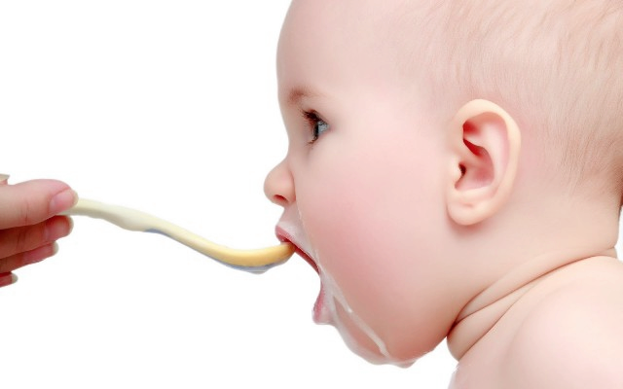
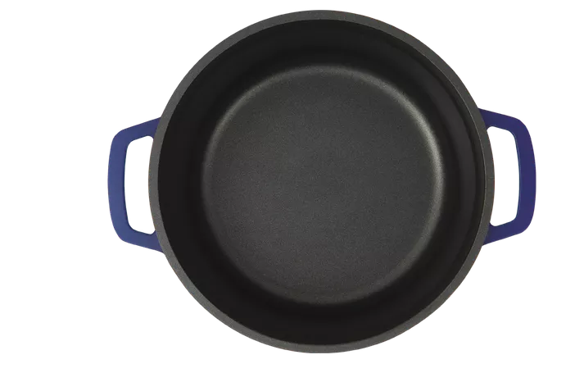
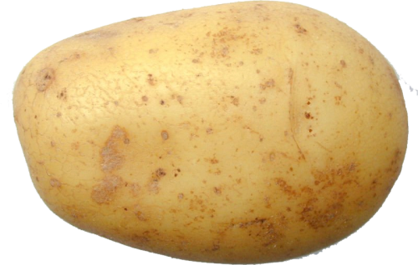
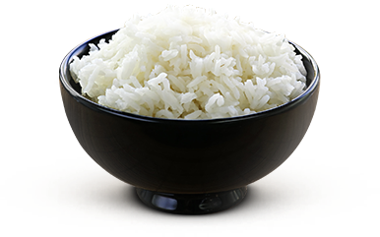
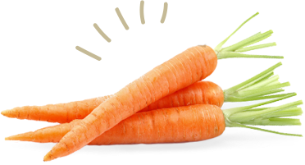
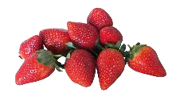
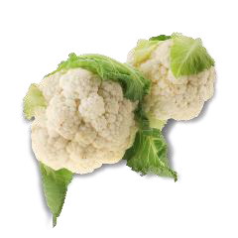
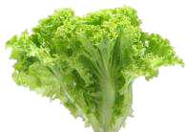
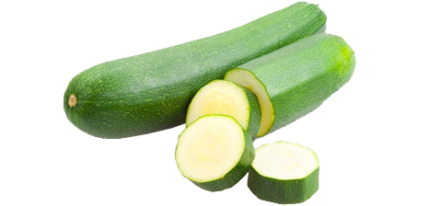
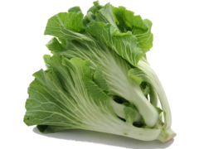
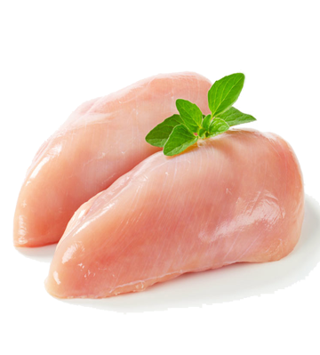
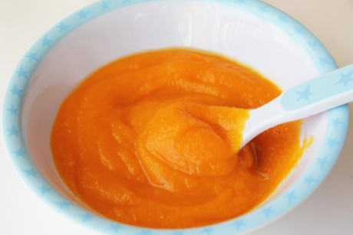
Amamentação
Sopa de Legumes
Papas não lácteas devem ser preparadas com leite materno ou de fórmula de lactente
A alimentação nos primeiros anos de vida é fundamental no crescimento e desenvolvimento do seu bebé.
A Organização Mundial de Saúde recomenda que o leite materno seja o único alimento do bebé durante os primeiros 6 meses de vida. O aleitamento materno poderá ser prolongado até aos 2 anos de idade.
Para fazer as primeiras sopas, pode optar por uma base de:
Papas lácteas devem ser preparadas com água
Opção A
Opção B
Se iniciar a alimentação aos 4 meses → papas sem glúten até aos 6 meses.
Abóbora
Abóbora
As papas não necessitam de adição de açúcar
Alguns grãos de arroz*
Benefícios da amamentação
Batata
Fruta - 1 semana depois da sopa
Para a mãe
Alho francês
6 Meses
7 Meses
9-12 Meses
>12 Meses
Para o Bebé
→ Maior segurança;
→ Menos ansiedade;
→ Menor probabilidade de desenvolver cancro da mama e do ovário;
→ O Leite materno é dado à temperatura adequada, não se estraga, seguro e económico.
Cenoura
→ Maior proteção contra alergias e doenças;
→ Diminuição do risco de morte súbita;
→ Redução da probabilidade de excesso de peso, diabetes e cárie dentária;
Lave bem os legumes antes de os confecionar!
Optar por maçã, banana e pera
Gradualmente oferecer algumas frutas tropicais como manga, papaia e pera-abacate.
Pode começar a oferecer citrinos, como laranja, clementina e tangerina
A partir desta idade pode começar a introduzir os morangos, frutos silvestres, kiwi e maracujá.
A sopa deve ser confecionada sem sal e sem azeite. O azeite só deve ser adicionado no fim, em crú, cerca de 1 colher e meia de chá (5-7,5ml).
Após o bebé tolerar a sopa base, pode ir intercalando os grãos de arroz com a batata* e ir introduzindo outros legumes e hortaliças, 1 de cada vez, de 3 em 3 dias (para que o bebé se adapte gradualmente aos novos sabores e para despiste de alguma intolerância) preferencialmente os de cor mais clara: couve branca, alface, courgette, penca, etc.
→ Oferecer fruta como sobremesa e não refeição;
→ Papas de fruta devem conter apenas 1 tipo de fruta;
→ As frutas podem ser oferecidas cruas, cozidas, assadas ou a vapor, sempre bem lavadas e bem trituradas.
Além disso, ajuda a fortalecer a relação mãe-filho.
Introdução dos Alimentos
Carne
6 | 7 Meses
O início da alimentação complementar não é rígido, podendo ser introduzidos entre os 4 e os 6 meses.
A carne só deve ser adicionada por volta dos 6-7 meses, depois do bebé já estar bem adaptado à primeira sopa.
→ 6-7 meses: adicionar carne magra (frango, peru
ou coelho) junto dos legumes, cozinhar tudo e
retirar a carne depois de cozida e não oferecer. Só depois de o bebé “conhecer” o sabor da carne, é que deverá triturá-la junto com os legumes de forma a obter a consistência de um puré.
À medida que vai adicionando novos legumes, a sopa ficará mais consistente, até ter um aspeto de um “puré”.
A sopa deve ter no máximo 5 legumes diferentes, sendo um deles o hortícola dominante.
O espinafre, a nabiça, o aipo, o nabo e a beterraba devem ser introduzidos apenas a partir dos 12 meses.
Iniciar com 10g de carne e aumentar gradualmente até atingir 25-30g (tamanho de uma noz)
A dose de carne poderá ser oferecida numa só refeição (almoço/jantar) ou repartida pelas duas refeições.
4 | 6 Meses
Os primeiros alimentos a introduzir deverão ser:
Sopa de legumes
ou
Farinha não láctea/láctea
A primeira Papa do Bebé
Oferecer uma dose por dia (2 a 5 colheres de sopa de farinha) à colher. Esta deverá ter inicialmente uma consistência fina e, à semelhança da sopa, deve ir aumentando gradualmente.
→ 8 meses: carne de vaca
→ 12 meses: carne de porco.

